Slide 1
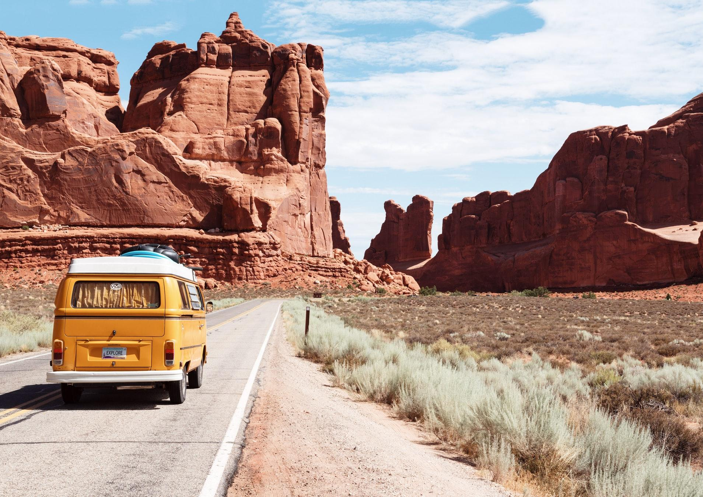
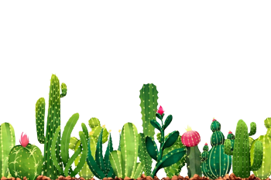
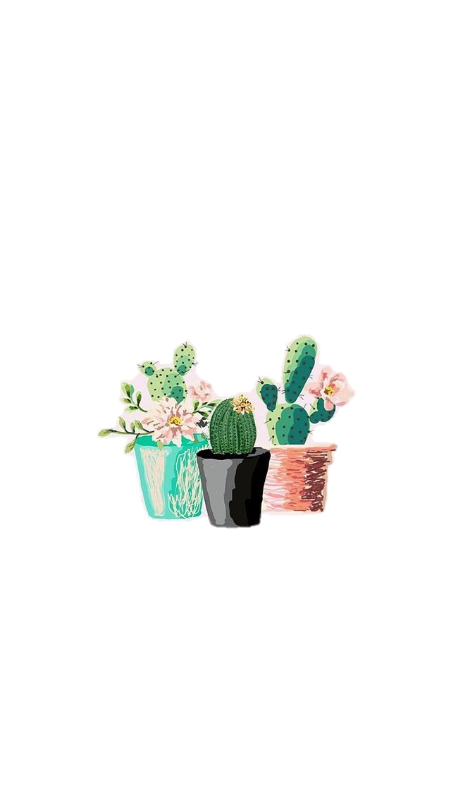

Hello!
Hello!
Tiếng việt
Tiếng việt
Măng Non
Ôn tập ( Tiết 3)

Slide 2
MỤC TIÊU
01
02
03
04
!
!
Kiểm tra đọc - Yêu cầu như tiết 1
Củng cố kiến thức về dạng văn miêu tả cây cối
HS thực hành viết đoạn văn miêu tả cây cối.
Có ý thức trình bày bài đúng, sạch sẽ.

Slide 3
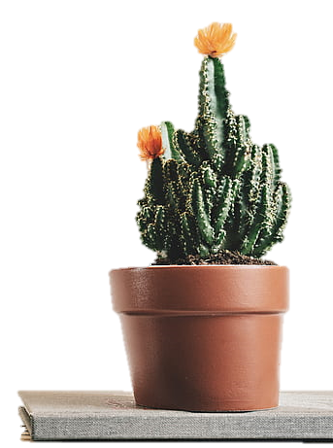
01
Khởi động

Slide 4
Hello!
Hello!
Nước Việt Nam ta có nổi tiếng là nơi có nhiều cảnh đẹp, dọc miền đất nước có vô số con sông, ngọn núi khác nhau. Hãy cùng đoán xem câu đố sau đây là chỉ con sông hay ngọn núi nào nhé !

Slide 5
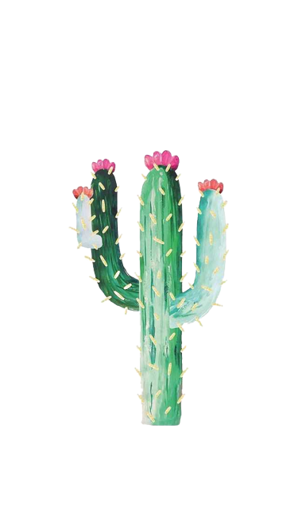
Đây là đâu
?
?
Sông nào đổ lệ căm hờn Giận người chia cắt giang sơn hai miền Đêm ngày sông khóc triền miên Nước xanh hay chính lê phiền của sông ?
Sông Gianh

Slide 6
Đây là đâu
?
?
Núi gì bên Vịnh Hạ Long
Tên gợi vần điệu trong long ngân nga
Núi Bài Thơ

Slide 7
Đây là đâu
?
?
Sông nào danh tiếng lẫy lừng Ba lần giặc đến, ba lần thây phơi Sông nào nổi sóng bạc đầu Ba phen cọc gỗ đâm tàu giặc tan ?
Sông Bạch Đằng

Slide 8
Đây là đâu
?
?
Núi gì bớt giận đừng ghen
Số anh ba vợ mới nên cửa nhà
Núi Ba Thê

Slide 9
Đây là đâu
?
?
Miền Trung khúc ruột bao đời
Một đàn ngựa trắng nối đuôi nhau về
Núi Bạch Mã

Slide 10
02
Khám phá

Slide 11
Ôn luyện tập đọc và học thuộc lòng
HOẠT ĐỘNG 1
HOẠT ĐỘNG 1

Slide 12
Viết đoạn văn miêu tả cây sương rồng
HOẠT ĐỘNG 2
HOẠT ĐỘNG 2

Slide 13
Xương Rồng
Xương rồng có nhiều loại. Loài xương rồng ba cạnh cao từ vài chục xăng-ti-mét đến vài mét, toàn thân, cành và lá đều mọng nước và có mủ nhựa trắng. Đoạn thân gần gốc hình trụ, hơi hóa gỗ. Cành xương rồng có từ 3 đến 6 cạnh lồi. Lá ít và nhỏ, dày, tròn ở đầu, thuôn dần ở gần cuống. Cuống lá xương rồng rất ngắn, mọc trên cạnh nồi của cành. Khi rụng, lá để lại vết thành gai cứng và nhọn. Xương rồng ra hoa vào mùa xuân. Hoa mọc thành tán từ chỗ lõm của mép cành, cụm hoa hình chén, màu vàng. Quả nhỏ màu xanh, đường kính 1 xăng-ti-mét. Nhựa xương rồng có chất độc, khi thu hái nên cẩn thận, tránh để nhựa bắn vào mắt.
Xương rồng mọc hoang khắp nơi hoặc được trồng làm hàng rào và làm cảnh. Cánh xương rồng non được dùng làm thuốc

Slide 14
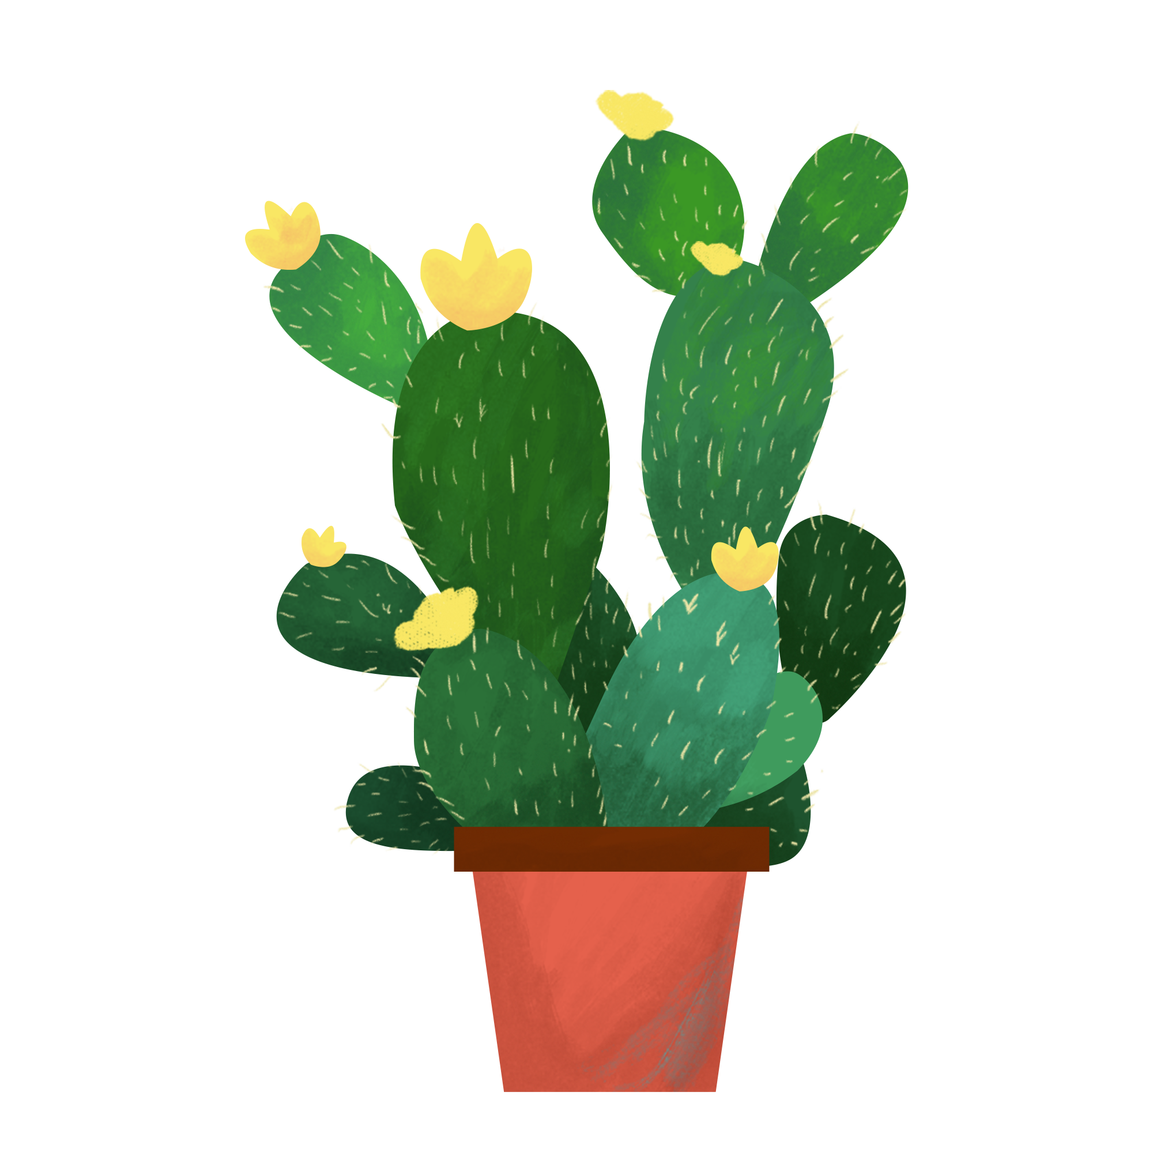
Cây xương rồng trong bài có những đặc điểm gì nổi bật
?
?
Thân có 3 hoặc 6 cạnh.
Hoa màu vàng
Có nhiều gai nhọn.

Slide 15
Tác giả tả những bộ phận nào của cây xương rồng ?

Slide 16
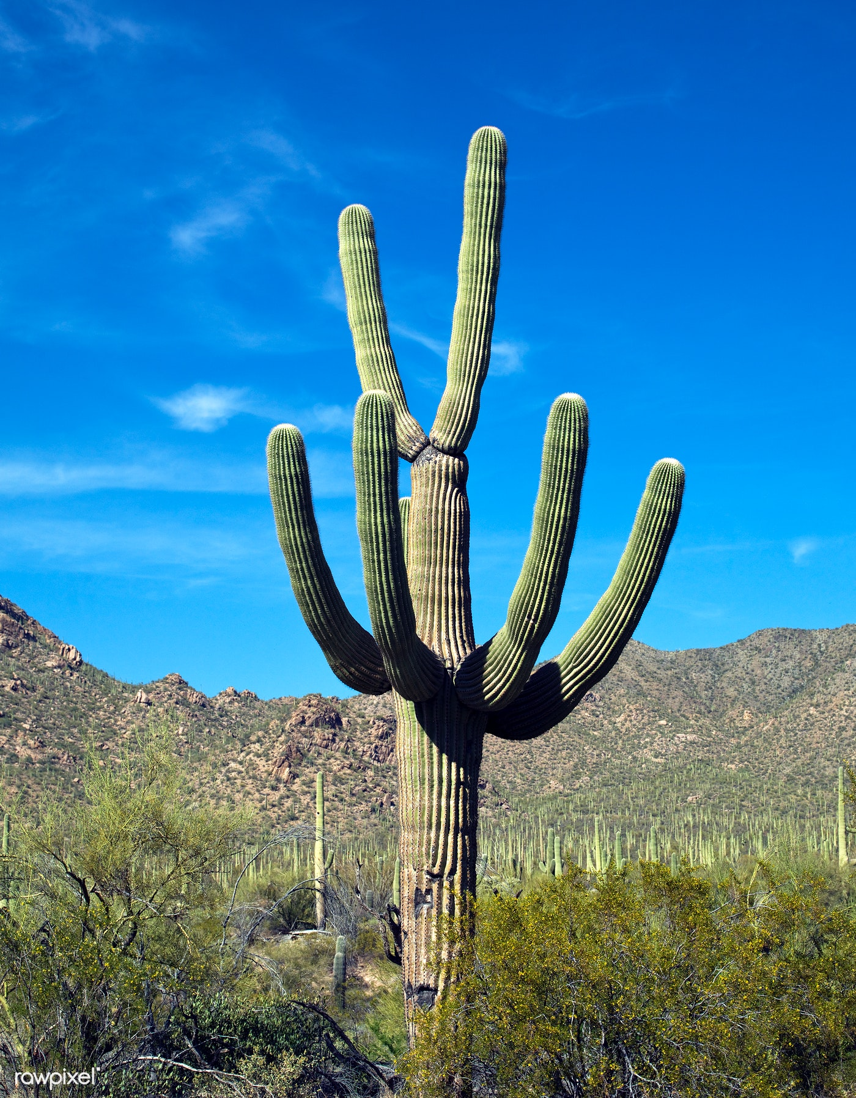

Xương rồng có nhiều loại. Loài xương rồng ba cạnh cao từ vài chục xăng-ti-mét đến vài mét, toàn thân, cành và lá đều mọng nước và có mủ nhựa trắng. Đoạn thân gần gốc hình trụ, hơi hóa gỗ. Cành xương rồng có từ 3 đến 6 cạnh lồi. Lá ít và nhỏ, dày, tròn ở đầu, thuôn dần ở gần cuống. Cuống lá xương rồng rất ngắn, mọc trên cạnh nồi của cành. Khi rụng, lá để lại vết thành gai cứng và nhọn. Xương rồng ra hoa vào mùa xuân. Hoa mọc thành tán từ chỗ lõm của mép cành, cụm hoa hình chén, màu vàng. Quả nhỏ màu xanh, đường kính 1 xăng-ti-mét. Nhựa xương rồng có chất độc, khi thu hái nên cẩn thận, tránh để nhựa bắn vào mắt.
Xương rồng mọc hoang khắp nơi hoặc được trồng làm hàng rào và làm cảnh. Cánh xương rồng non được dùng làm thuốc
Thân cây

Slide 17
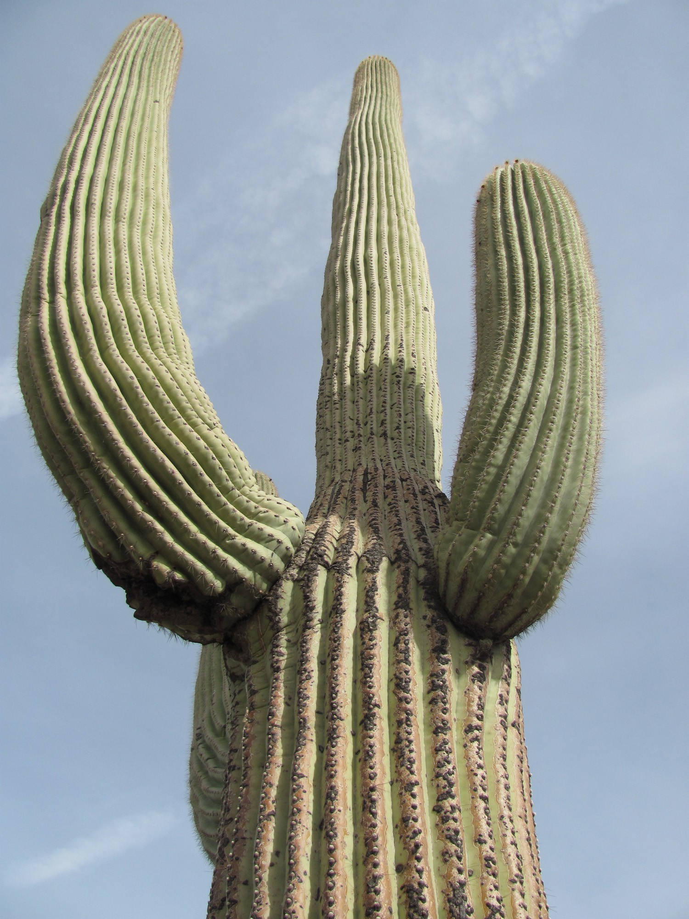
Xương rồng có nhiều loại. Loài xương rồng ba cạnh cao từ vài chục xăng-ti-mét đến vài mét, toàn thân, cành và lá đều mọng nước và có mủ nhựa trắng. Đoạn thân gần gốc hình trụ, hơi hóa gỗ. Cành xương rồng có từ 3 đến 6 cạnh lồi. Lá ít và nhỏ, dày, tròn ở đầu, thuôn dần ở gần cuống. Cuống lá xương rồng rất ngắn, mọc trên cạnh nồi của cành. Khi rụng, lá để lại vết thành gai cứng và nhọn. Xương rồng ra hoa vào mùa xuân. Hoa mọc thành tán từ chỗ lõm của mép cành, cụm hoa hình chén, màu vàng. Quả nhỏ màu xanh, đường kính 1 xăng-ti-mét. Nhựa xương rồng có chất độc, khi thu hái nên cẩn thận, tránh để nhựa bắn vào mắt.
Xương rồng mọc hoang khắp nơi hoặc được trồng làm hàng rào và làm cảnh. Cánh xương rồng non được dùng làm thuốc
Cành cây

Slide 18
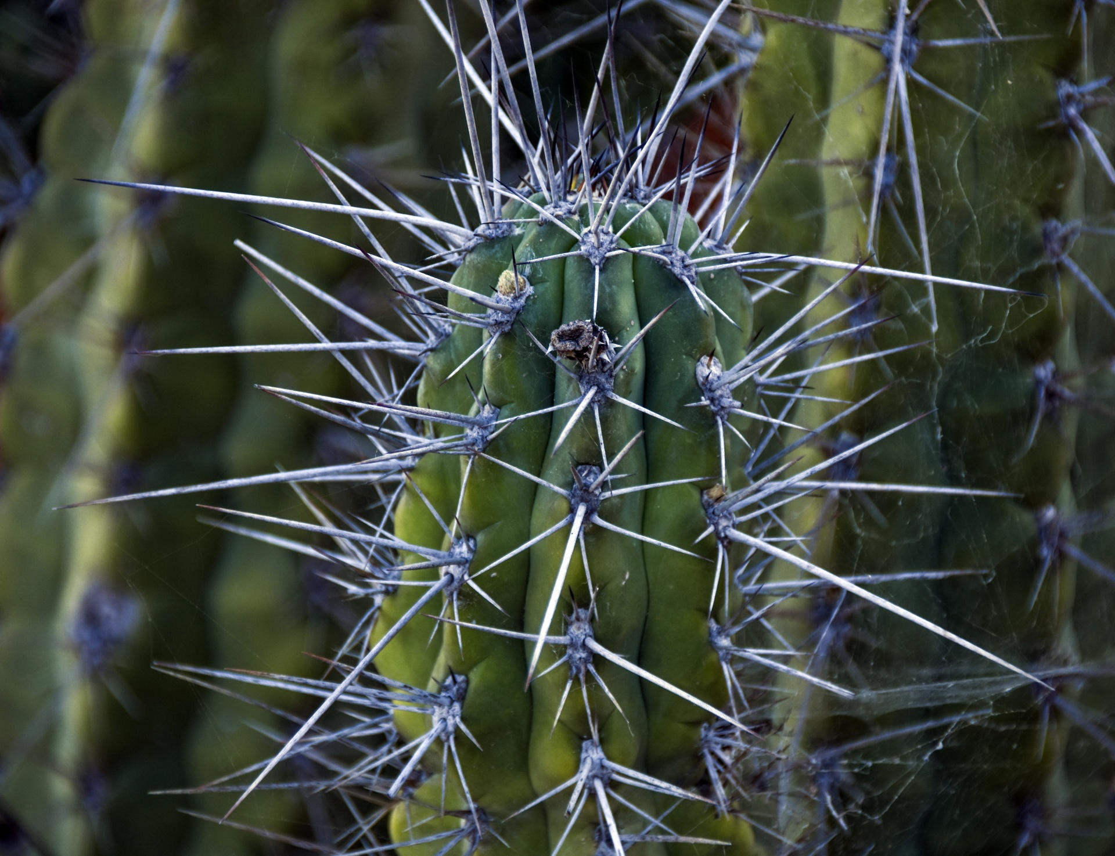
Xương rồng có nhiều loại. Loài xương rồng ba cạnh cao từ vài chục xăng-ti-mét đến vài mét, toàn thân, cành và lá đều mọng nước và có mủ nhựa trắng. Đoạn thân gần gốc hình trụ, hơi hóa gỗ. Cành xương rồng có từ 3 đến 6 cạnh lồi. Lá ít và nhỏ, dày, tròn ở đầu, thuôn dần ở gần cuống. Cuống lá xương rồng rất ngắn, mọc trên cạnh nồi của cành. Khi rụng, lá để lại vết thành gai cứng và nhọn. Xương rồng ra hoa vào mùa xuân. Hoa mọc thành tán từ chỗ lõm của mép cành, cụm hoa hình chén, màu vàng. Quả nhỏ màu xanh, đường kính 1 xăng-ti-mét. Nhựa xương rồng có chất độc, khi thu hái nên cẩn thận, tránh để nhựa bắn vào mắt.
Xương rồng mọc hoang khắp nơi hoặc được trồng làm hàng rào và làm cảnh. Cánh xương rồng non được dùng làm thuốc
Lá cây

Slide 19
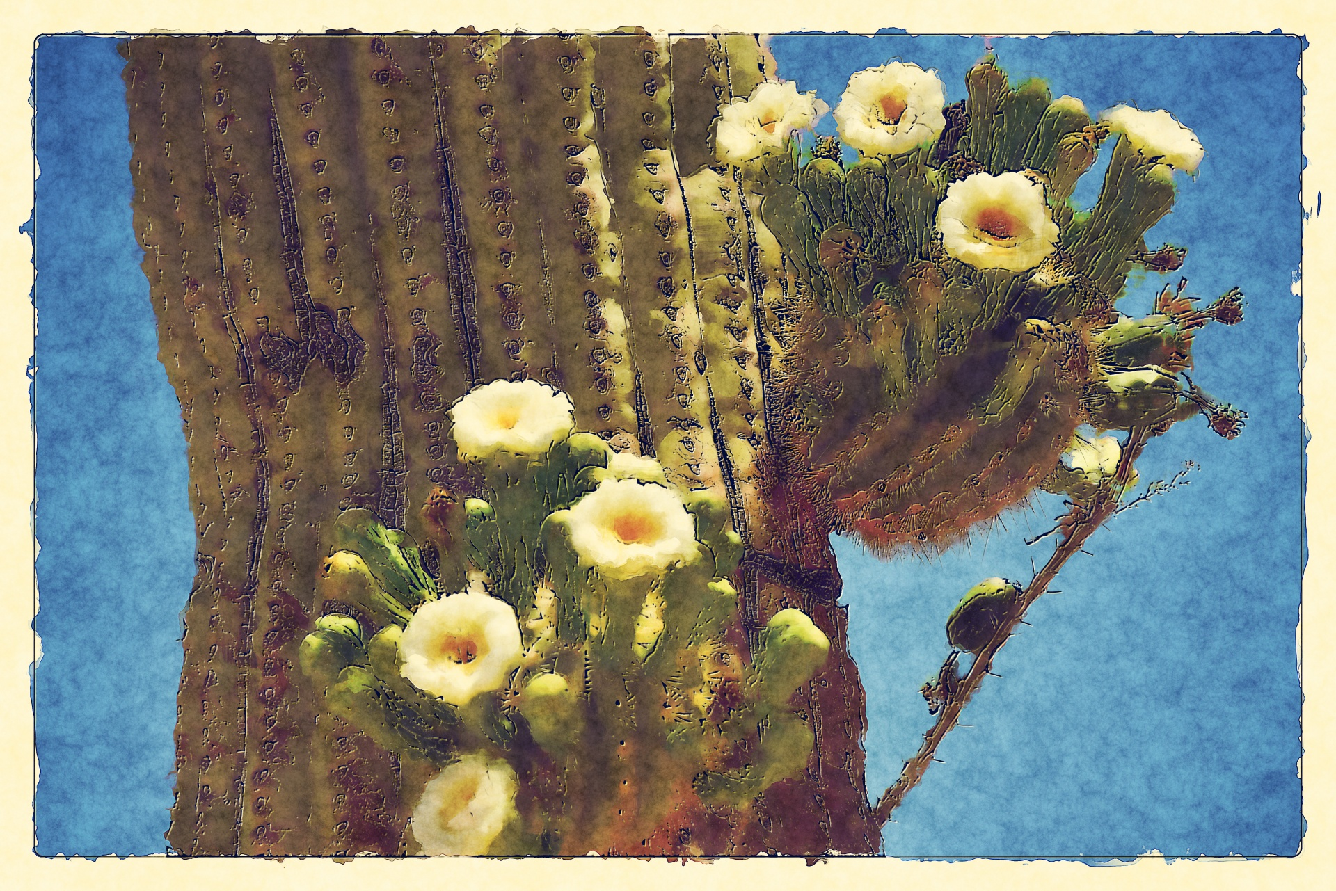
Xương rồng có nhiều loại. Loài xương rồng ba cạnh cao từ vài chục xăng-ti-mét đến vài mét, toàn thân, cành và lá đều mọng nước và có mủ nhựa trắng. Đoạn thân gần gốc hình trụ, hơi hóa gỗ. Cành xương rồng có từ 3 đến 6 cạnh lồi. Lá ít và nhỏ, dày, tròn ở đầu, thuôn dần ở gần cuống. Cuống lá xương rồng rất ngắn, mọc trên cạnh nồi của cành. Khi rụng, lá để lại vết thành gai cứng và nhọn. Xương rồng ra hoa vào mùa xuân. Hoa mọc thành tán từ chỗ lõm của mép cành, cụm hoa hình chén, màu vàng. Quả nhỏ màu xanh, đường kính 1 xăng-ti-mét. Nhựa xương rồng có chất độc, khi thu hái nên cẩn thận, tránh để nhựa bắn vào mắt.
Xương rồng mọc hoang khắp nơi hoặc được trồng làm hàng rào và làm cảnh. Cánh xương rồng non được dùng làm thuốc
Hoa

Slide 20
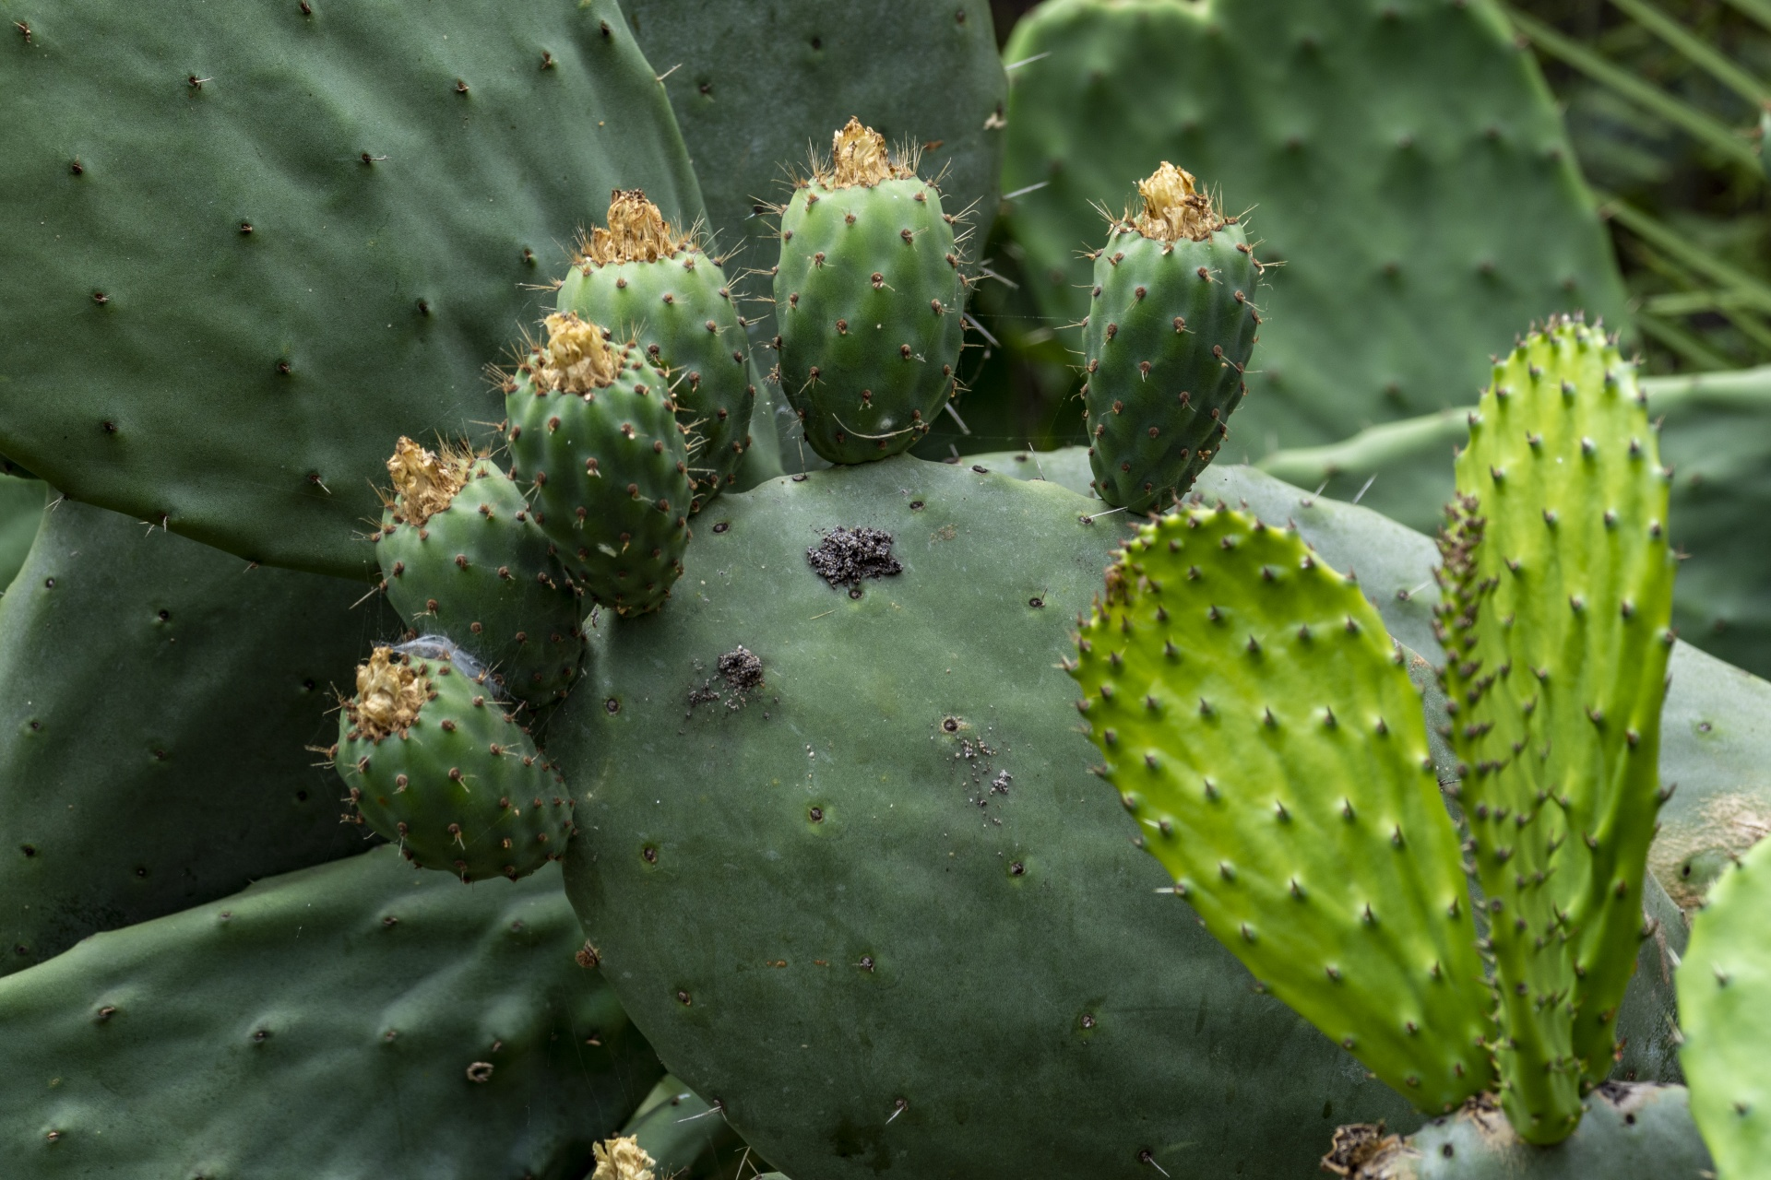
Xương rồng có nhiều loại. Loài xương rồng ba cạnh cao từ vài chục xăng-ti-mét đến vài mét, toàn thân, cành và lá đều mọng nước và có mủ nhựa trắng. Đoạn thân gần gốc hình trụ, hơi hóa gỗ. Cành xương rồng có từ 3 đến 6 cạnh lồi. Lá ít và nhỏ, dày, tròn ở đầu, thuôn dần ở gần cuống. Cuống lá xương rồng rất ngắn, mọc trên cạnh nồi của cành. Khi rụng, lá để lại vết thành gai cứng và nhọn. Xương rồng ra hoa vào mùa xuân. Hoa mọc thành tán từ chỗ lõm của mép cành, cụm hoa hình chén, màu vàng. Quả nhỏ màu xanh, đường kính 1 xăng-ti-mét. Nhựa xương rồng có chất độc, khi thu hái nên cẩn thận, tránh để nhựa bắn vào mắt.
Xương rồng mọc hoang khắp nơi hoặc được trồng làm hàng rào và làm cảnh. Cánh xương rồng non được dùng làm thuốc
Quả

Slide 21
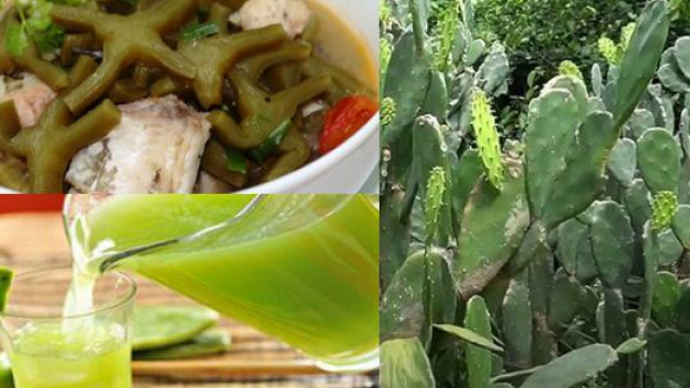
Xương rồng có nhiều loại. Loài xương rồng ba cạnh cao từ vài chục xăng-ti-mét đến vài mét, toàn thân, cành và lá đều mọng nước và có mủ nhựa trắng. Đoạn thân gần gốc hình trụ, hơi hóa gỗ. Cành xương rồng có từ 3 đến 6 cạnh lồi. Lá ít và nhỏ, dày, tròn ở đầu, thuôn dần ở gần cuống. Cuống lá xương rồng rất ngắn, mọc trên cạnh nồi của cành. Khi rụng, lá để lại vết thành gai cứng và nhọn. Xương rồng ra hoa vào mùa xuân. Hoa mọc thành tán từ chỗ lõm của mép cành, cụm hoa hình chén, màu vàng. Quả nhỏ màu xanh, đường kính 1 xăng-ti-mét. Nhựa xương rồng có chất độc, khi thu hái nên cẩn thận, tránh để nhựa bắn vào mắt.
Xương rồng mọc hoang khắp nơi hoặc được trồng làm hàng rào và làm cảnh. Cánh xương rồng non được dùng làm thuốc
Nhựa cây

Slide 22
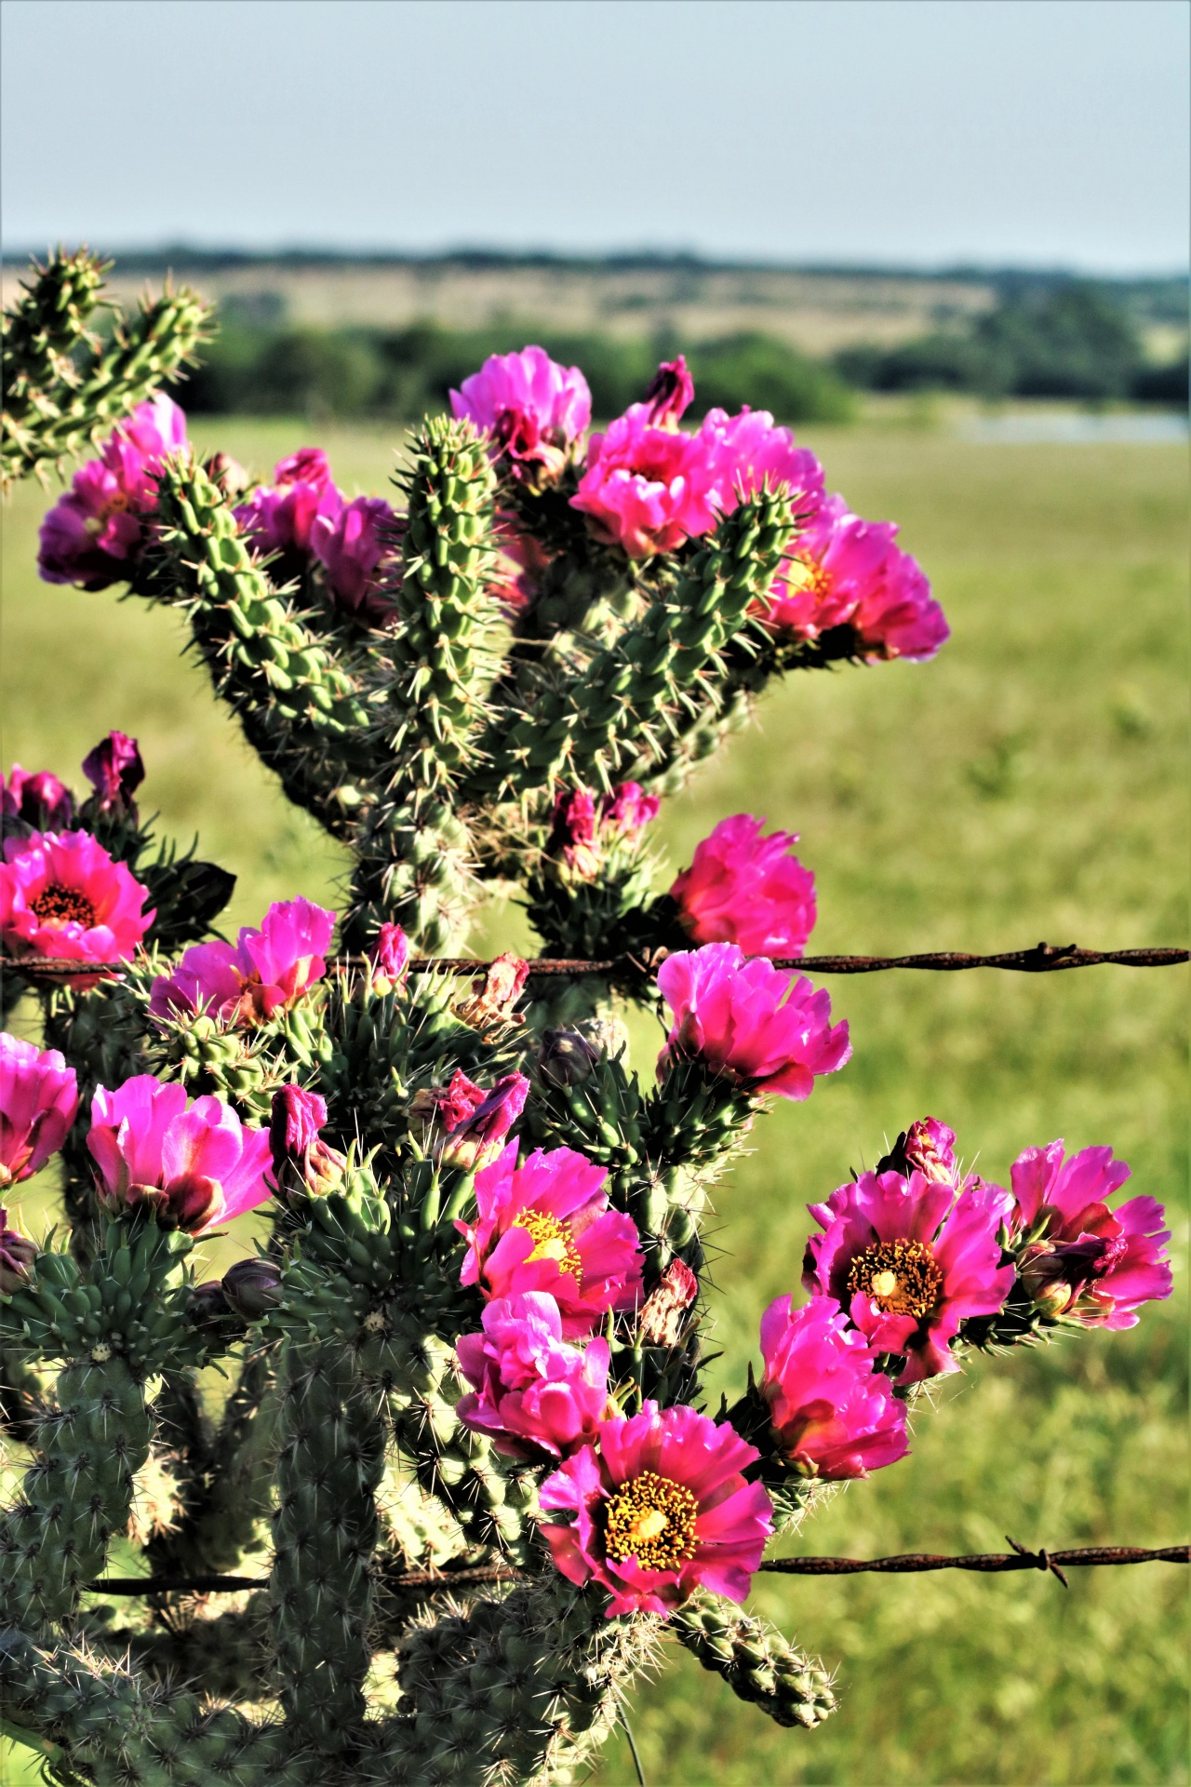
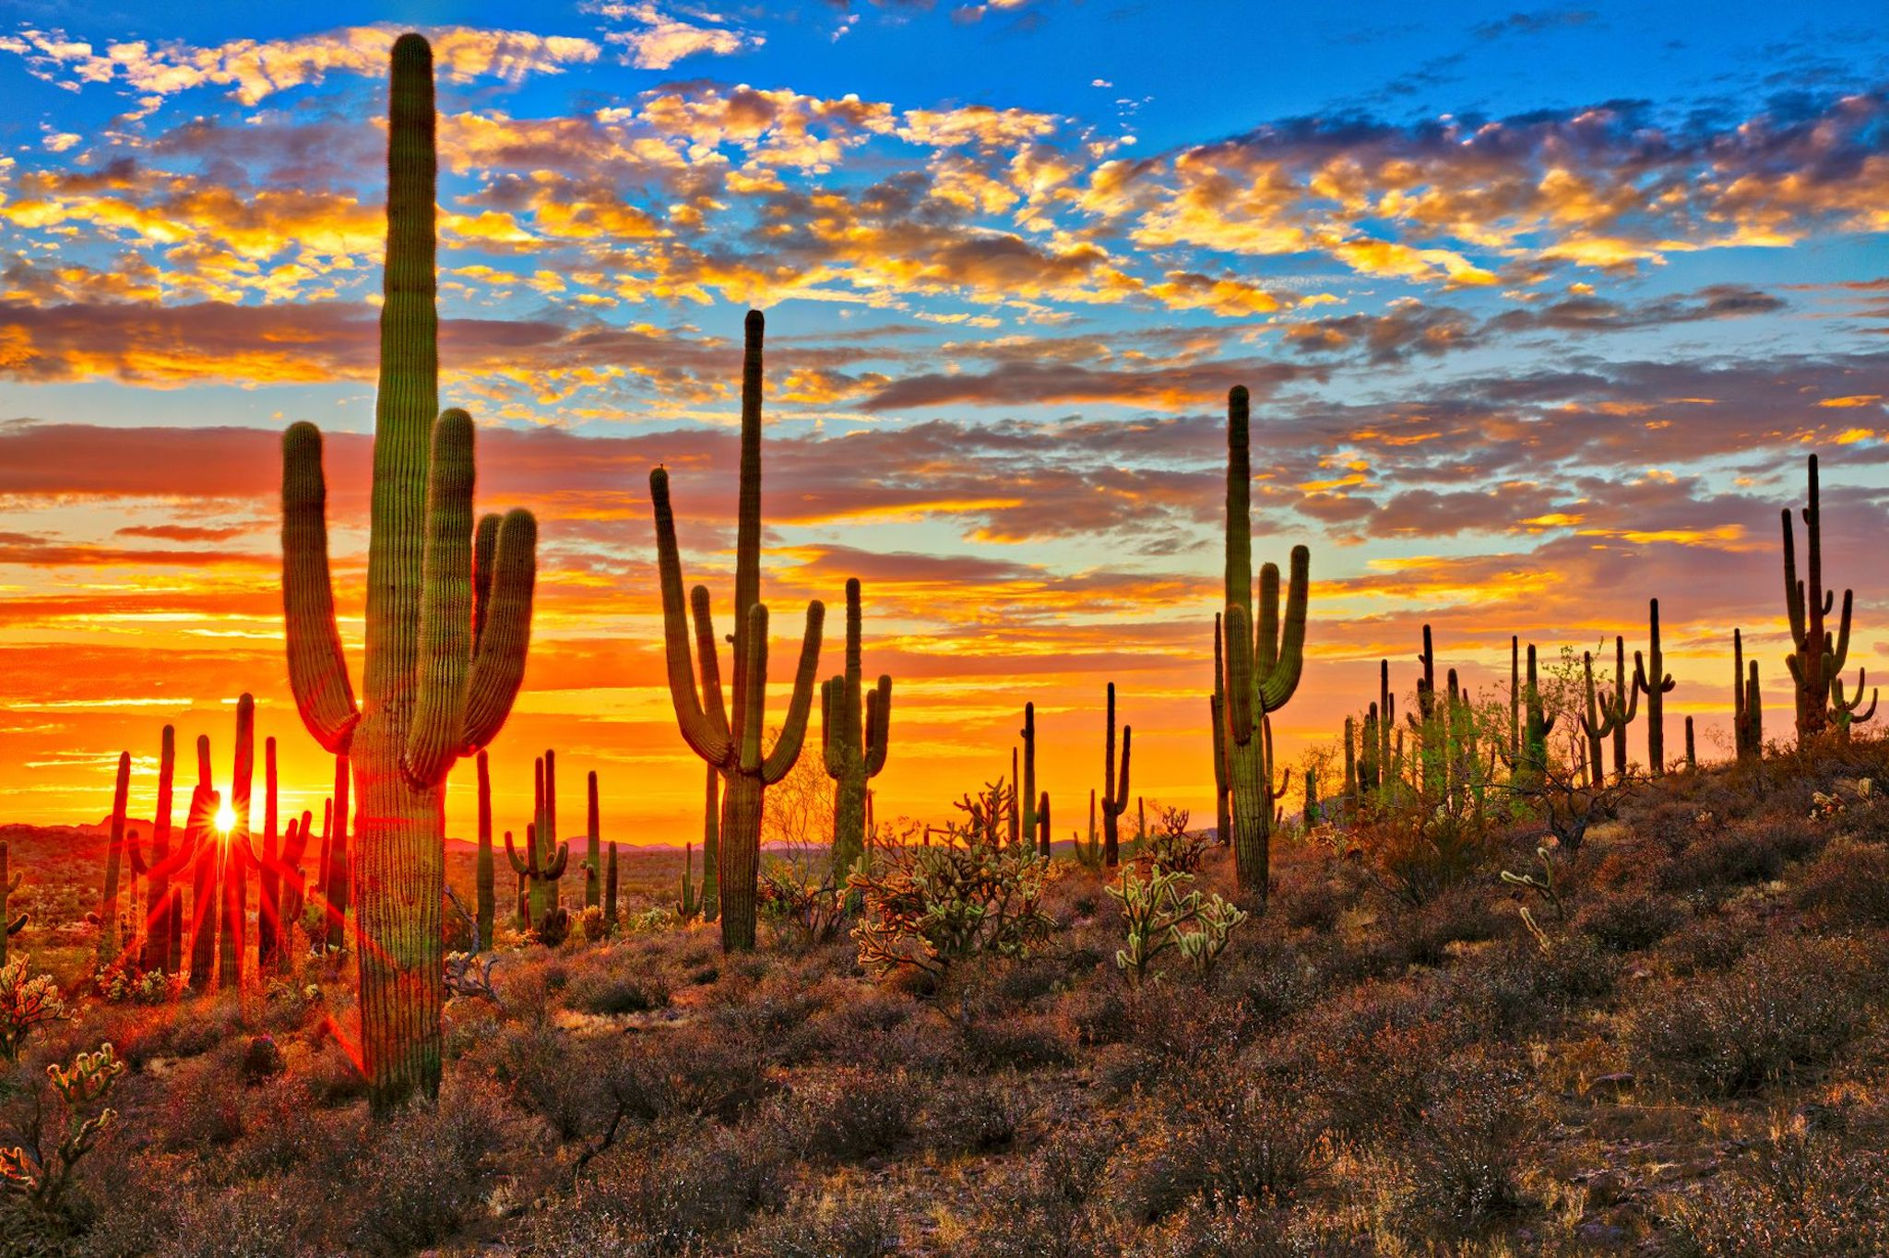
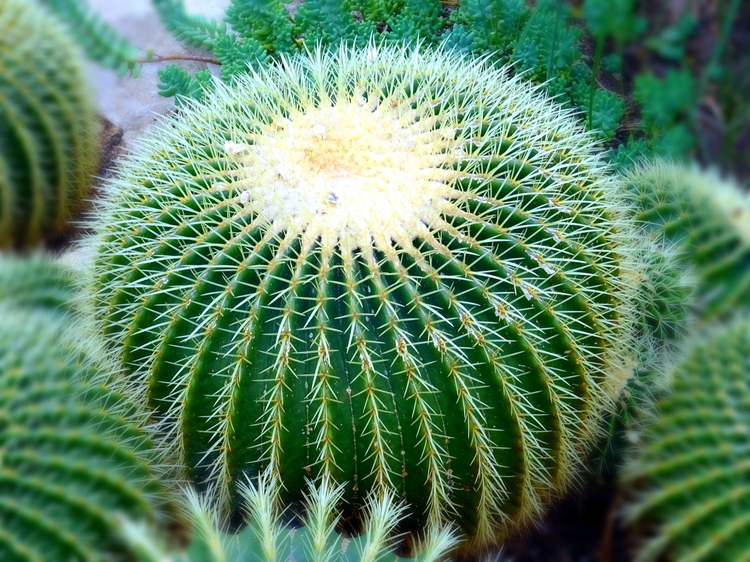

Slide 23
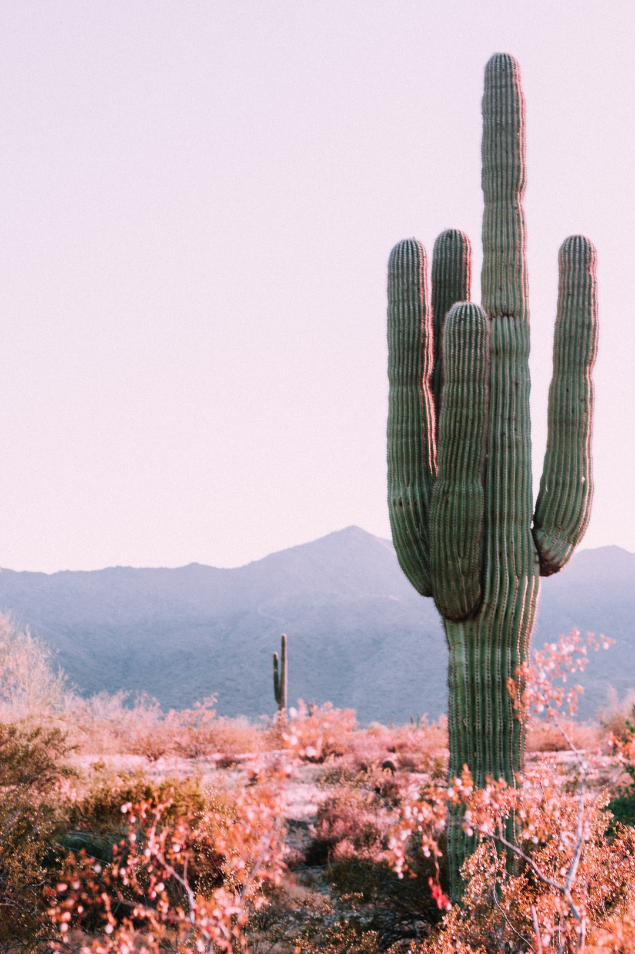
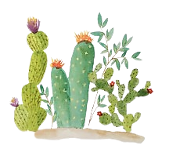
Viết bài theo yêu cầu !
Wow!
Wow!

Slide 24
Nhắc đến cây xương rồng thì các bạn nghĩ đến điều gì? Đó chính là nơi khô hạn và khắc nghiệt giống như sa mạc chúng vẫn có thể sống. Vì điều kiện thời tiết thiếu nước trầm trọng nên để giảm sự bốc hơi của nước qua lá, lá của chúng đã trở nên các gai giống như chiếc kim. Cây xương rồng cũng có nhiều loài, nhưng loài mình thích là xương rồng thân có dáng tròn đầy đặn như một quả cầu tròn. Loài này thường trồng trong chậu nhỏ rất xinh xắn. Quả cầu tròn và xung quanh là những chiếc gai bé màu ánh bạc, trên nền là lớp lông màu xanh nhạt. Đến kì từ quả cầu này xuất hiện bông hoa nhỏ màu đỏ trở nên điểm nhấn. Chậu hoa nhỏ này thường được đặt ở bàn học hay cửa sổ. Nên nhà em cũng mua một chậu hoa nhỏ như vậy đặt trên bàn học của em. Mỗi khi có chuyện vui buồn gì em đều ngắm cây xương rồng này. Khi nghĩ tới sự thích nghi tốt và vượt lên hoàn cảnh của cây em lại như nhận thêm năng lượng mới mà vượt qua những suy nghĩ tiêu cực.
Travel
Gợi ý

Slide 25
Did you know?
?
?
Cây xương rồng – vừa là sự mãnh liệt vừa là sự yếu đuối
Với khả năng sống trong môi trường khắc nghiệt, cây xương rồng thể hiện sự bền bỉ, sức sống mãnh liệt, khả năng chịu đựng cao. Nó đại diện cho người mạnh mẽ, kiên định, sống bằng lý trí và có thể vượt qua mọi hoàn cảnh khó khăn,
Tuy nhiên, nếu chỉ mạnh mẽ và gai góc thì chưa đủ sự hấp dẫn và chiều sâu khiến người ta muốn khám phá. Cũng như thân cây xương rồng bên ngoài xù xì, gai góc nhưng bên trong mọng nước, có những người vẻ ngoài thì cứng rắn nhưng bên trong lại mềm yếu, giàu tình cảm.

Slide 26


Slide 27
03
Dặn dò

Slide 28
Về nhà
Học thuộc lòng các bài thơ
Chuẩn bị bài Ôn tập ( tiết 4)
Học thuộc lòng ghi nhớ của các bài

Slide 29
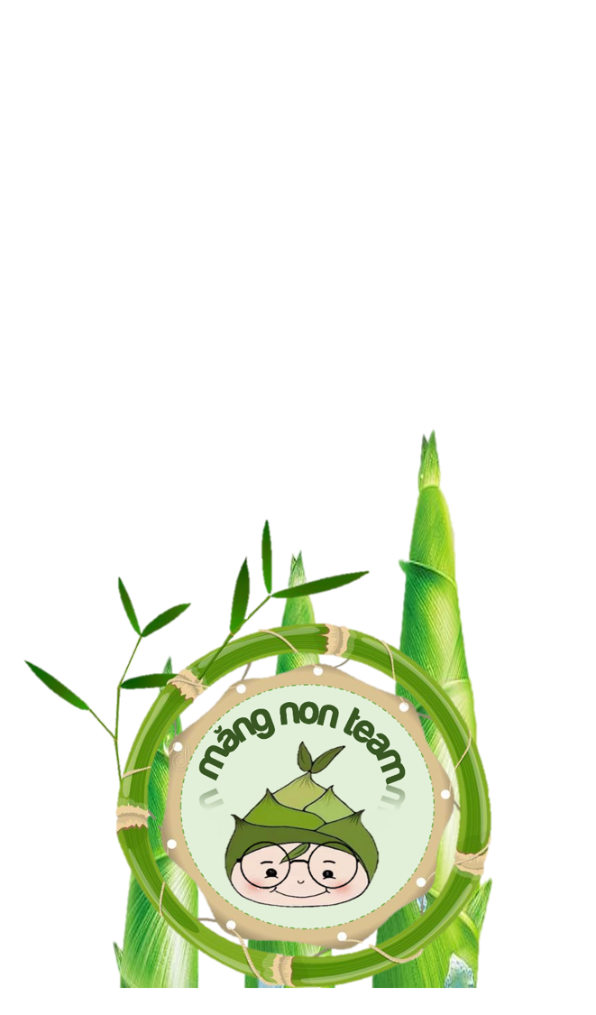
Những quà tặng tiếp theo sẽ được MĂNG NON cập nhật tại nhóm Măng Non – Tài liệu Tiểu học sau: https://www.facebook.com/groups/629898828017053 Mời thầy cô tham gia nhóm để chủ động cập nhật bài giảng điện tử lớp 4 và quà tặng hằng tuần mới nhất nhé!
MĂNG NON – TÀI LIỆU TIỂU HỌC
CHUYÊN GIÁO ÁN ĐIỆN TỬ THEO TUẦN KHỐI 4
BÀI THAO GIẢNG – ELEARNING
Nhóm chia sẻ tài liệu - Qùa tặng: Măng Non – Tài liệu Tiểu học
Page: Măng Non – Tài liệu Tiểu học
SĐT ZALO : 0382348780 - 0984848929

Slide 30


